Slide 1
國家文化 （馬來西亞 & 印尼）第十三組
曾啓豪 01157062 資工2A
林芝鋆 01157059 資工2A

Slide 2
目的
這作品的目的是要給予大家一個跟比較有趣的方式去認識我們的國家—— 馬來西亞 跟 印度尼西亞
此作品中除了有些資料也帶有一個游戲讓用戶這去體驗

Slide 3
Webpage
我們總共有10個網頁
每個網頁都歸類于不一樣的領域跟事物。

Slide 4
Parts
在分工部分， 計劃方面都是一起想的
在設計方面大家都有分擔，多數為曾啓豪的部分
在程式上大家都有分擔，多數為林芝鋆的部分

Slide 5
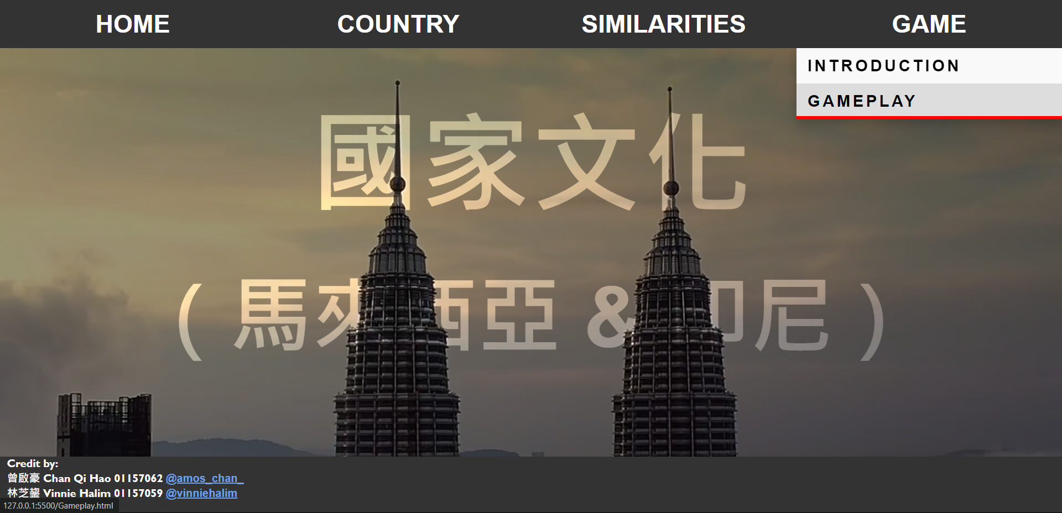
HOME
此網頁是個主頁，網頁上方有我們的navigation bar通往其他的webpage
（dropdown menu）。
此網頁背景圖有個主題跟重複性短片當作背景。
網頁下方著有普通的copyright。

Slide 6
Country
此網頁是其中一個領域。
裏面帶有兩個網頁—— Indonesia 跟 Malaysia。
網頁中著展現了各國的特色。

Slide 7
Country
在這兩個網頁裏——Indonesia 和 Malaysia，用一種視覺的方式及一些用滑鼠去互動的方式來呈現一些有關兩個的資料。

Slide 8
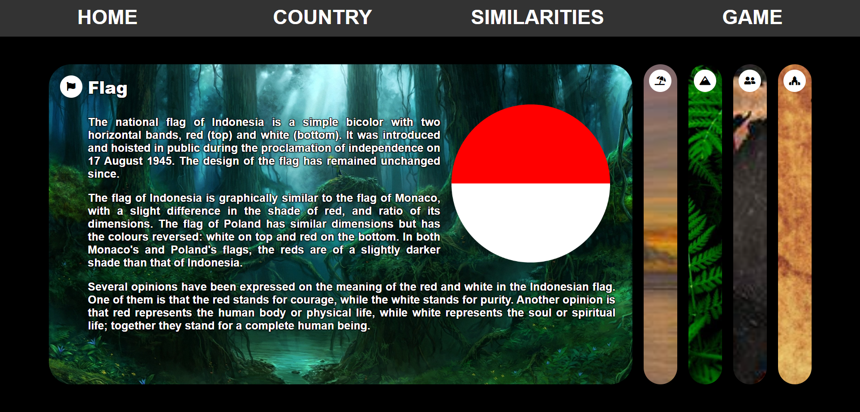
Indonesia

Slide 9
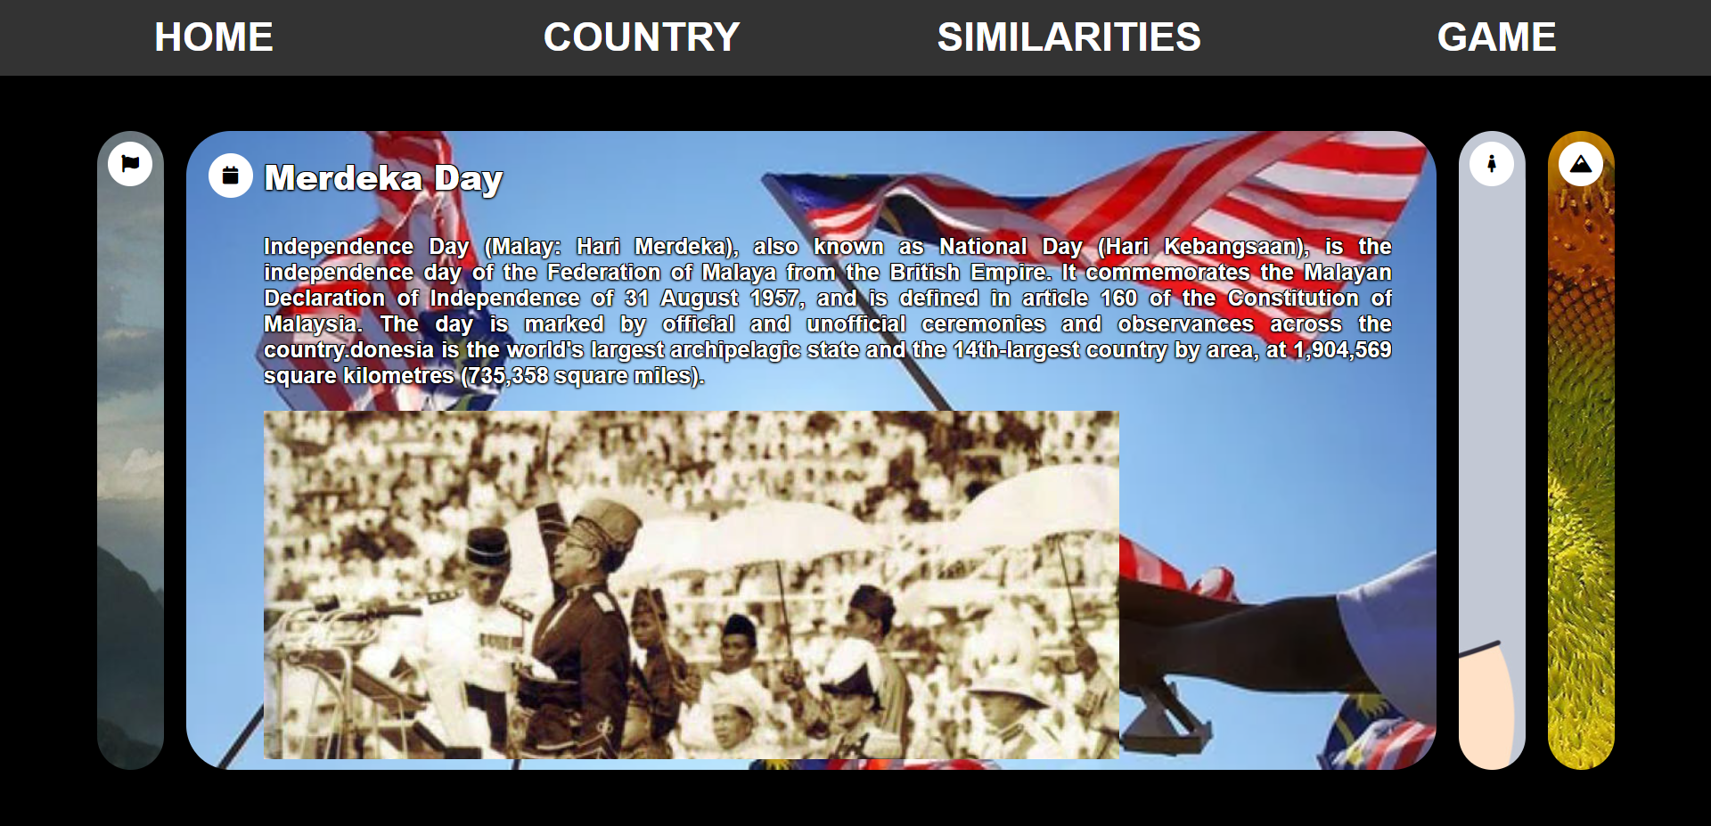
Malaysia

Slide 10
Similarities
此網頁是其中一個領域。
裏面帶有三個網頁—— Cuisine，Traditional Outfit & Weather 。
網頁中著展現了兩國的相似処。

Slide 11
Cuisine
在這部分主要是帶給大家有關我們兩國之間有什麽類似的食物
在這我們也以有互動性的方式去呈現

Slide 12
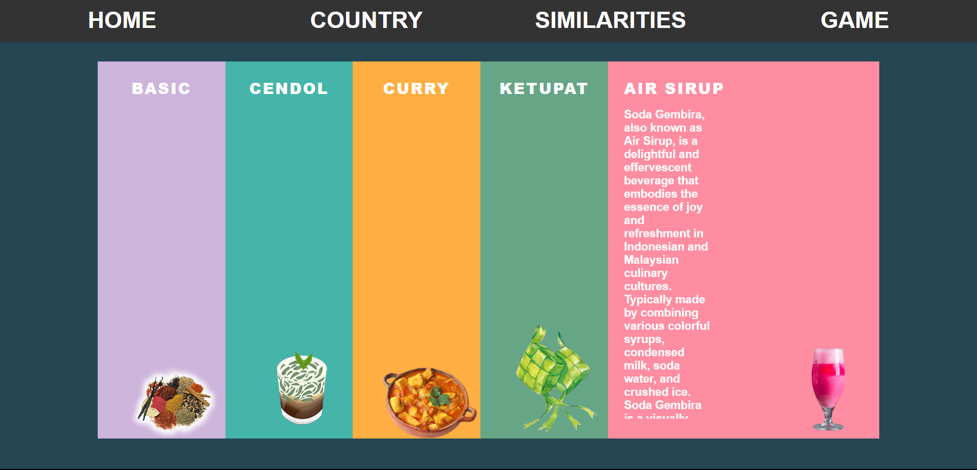
Cuisine

Slide 13
Traditional Outfit
在這部分主要是帶給大家有關我們兩國相似的傳統服裝。
在這我們也以翻面式的互動性的方式去呈現

Slide 14
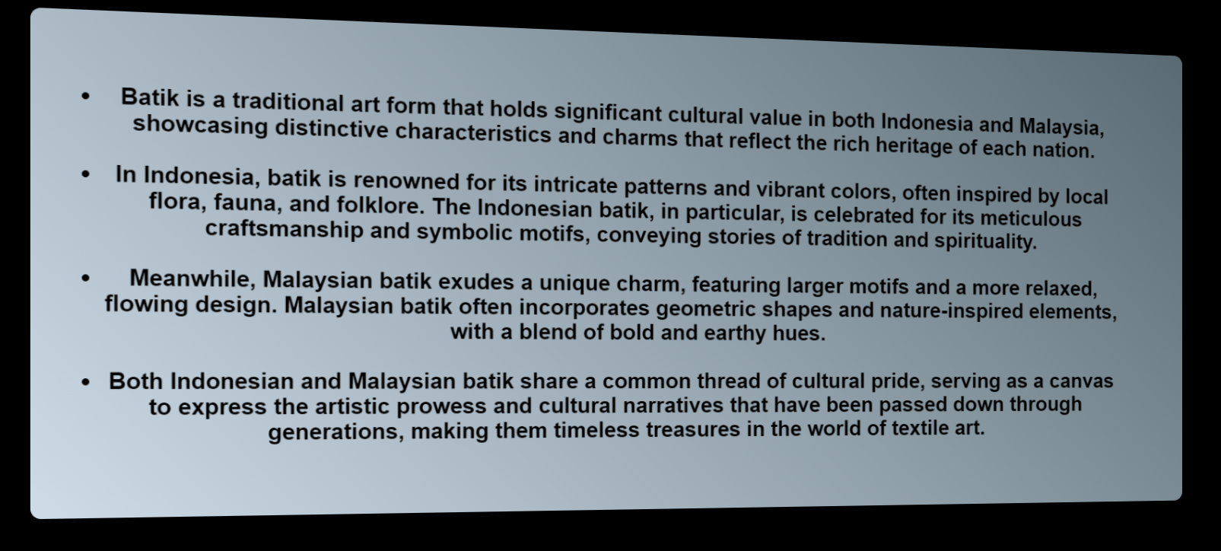
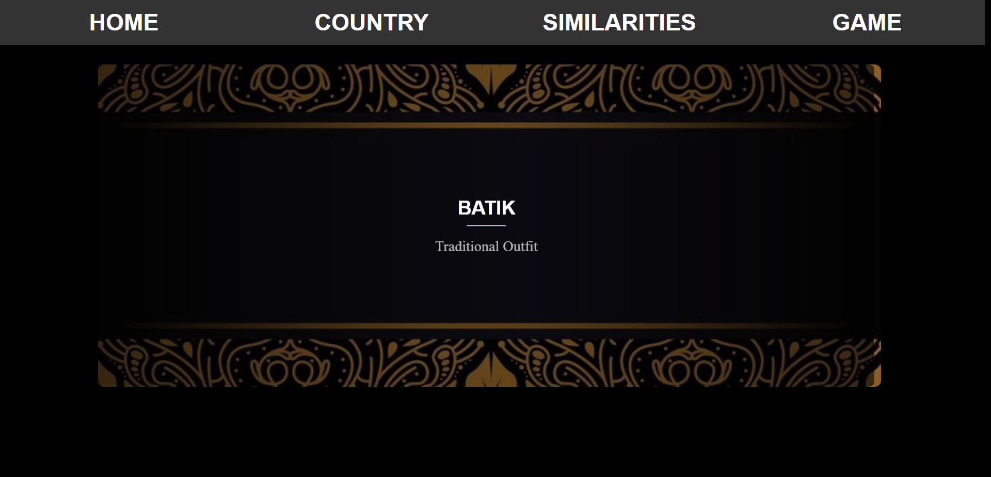
Traditional Outfit

Slide 15
Weather
在這部要帶給的是兩國的氣溫變化
在這也是帶有鼠標去製造互動性的方式去呈現

Slide 16
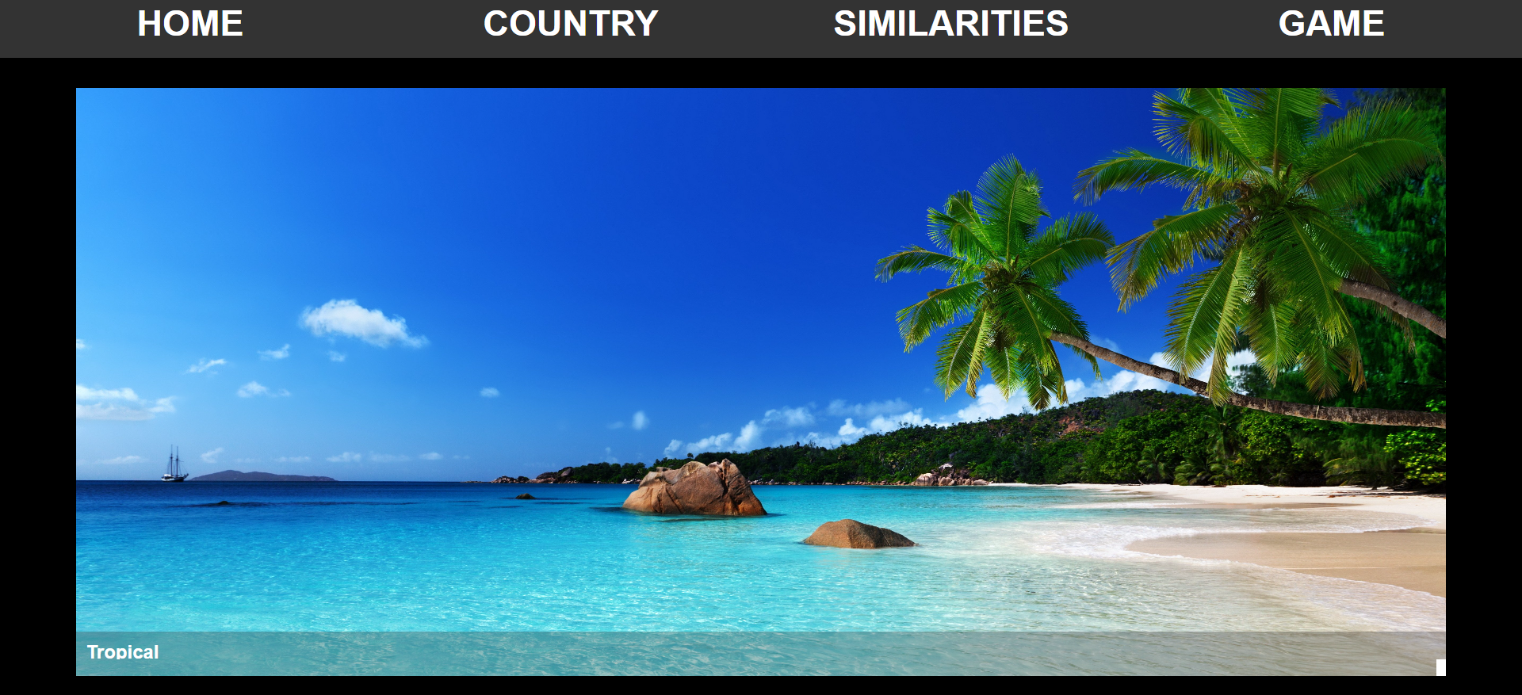
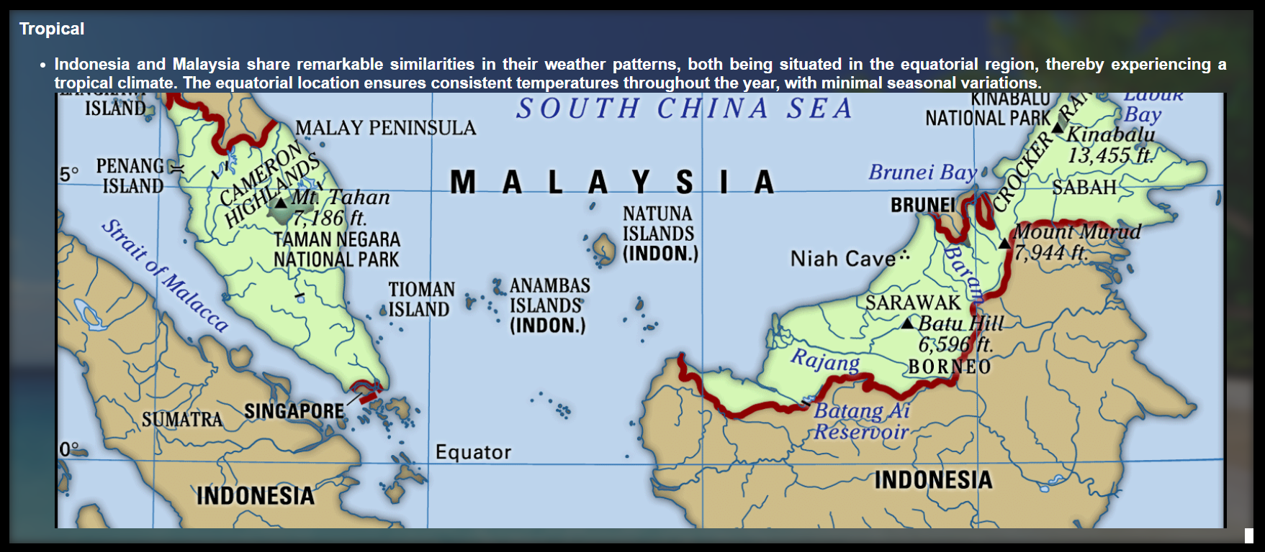
Weather

Slide 17
Games
此網頁是其中一個領域。
裏面帶有兩個網頁—— Introduction跟Gameplay。
網頁中著展現了兩國人的傳統游戲——congkak。

Slide 18
Introduction
在此網頁有用一些觸碰性的功能去呈現我們要傳達的資料。

Slide 19
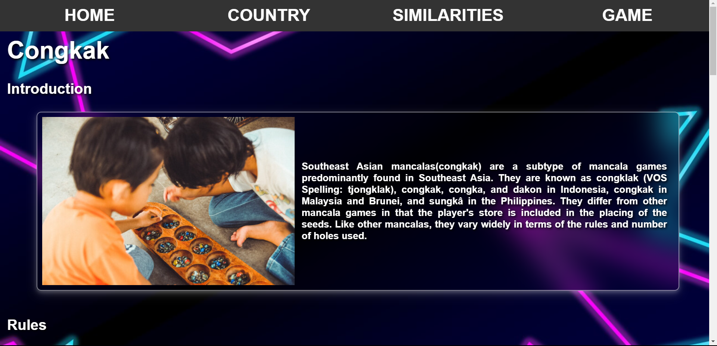
Introduction

Slide 20
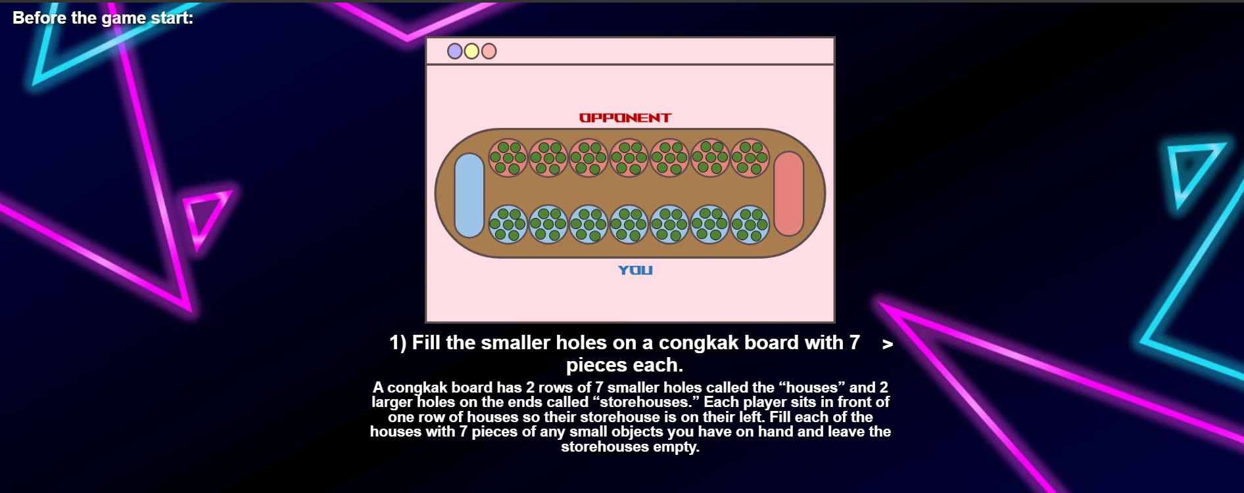
Introduction

Slide 21
Gameplay
在這部分是給于大家可以也有個體驗去玩這個傳統游戲
在此網頁也有另外兩個網頁去做些補助——Winner跟Game

Slide 22
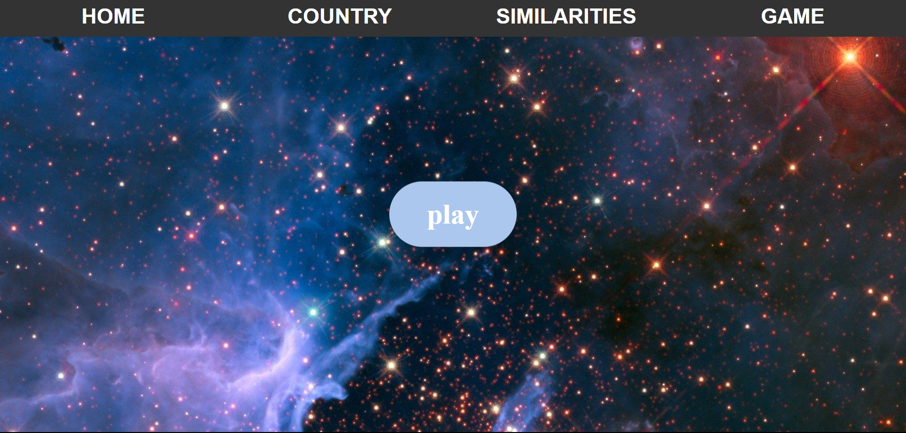
Gameplay
這是游戲開始前的一個部分

Slide 23
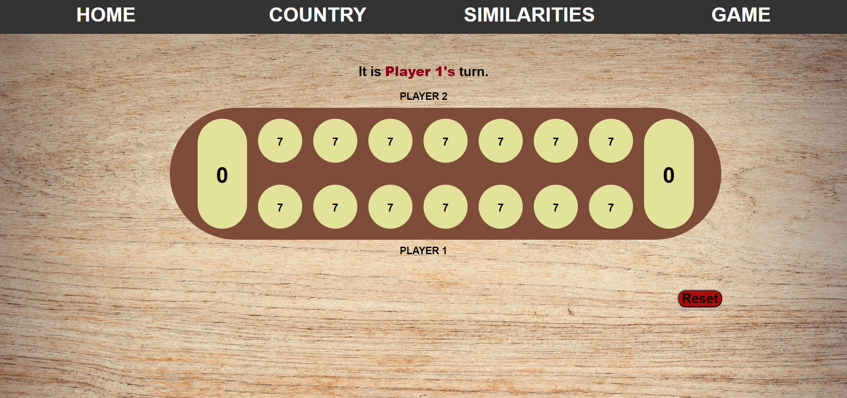
Gameplay
當按下play的時候就會進入這畫面開始游戲，他是雙人游戲有player1和player2

Slide 24
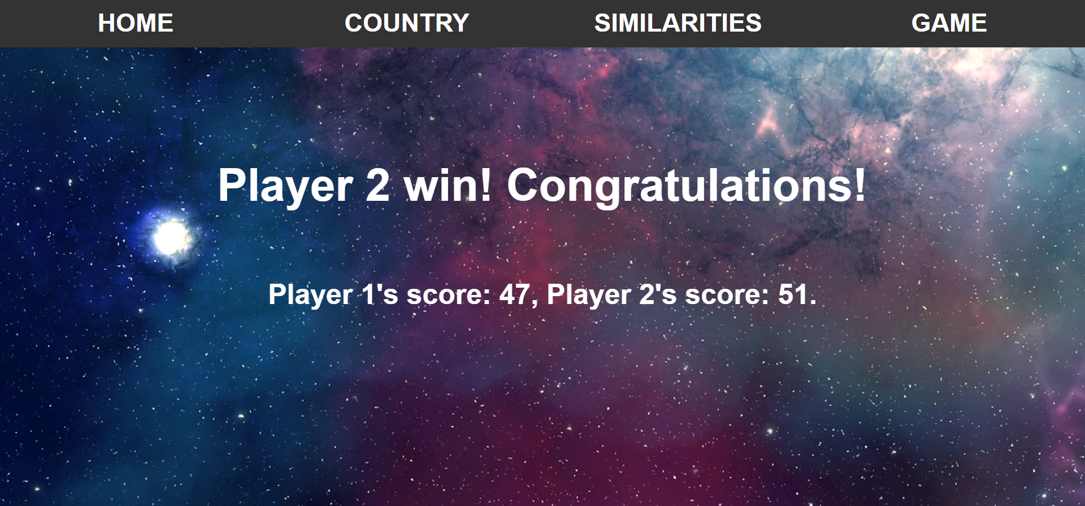
Gameplay
在游戲結束后就會形成這畫面。

Slide 25
Problems
在製作這專題的時候遇到蠻多技術上不熟的問題
在加上要如何去是用戶者覺得這些網頁是否吸引之類的
在寫游戲的部分遇到最常遇到的問題就是爲什麽跑不了或哪裏錯的部分，再加上技術的部分。

